Slide 1
Chương 5: Vi xử lý 8086

Slide 2
Mục tiêu
Hiểu được định nghĩa và các kiến thức tổng quan về vi xử lý 8086
Biết được cấu trúc bên trong của 8086

Slide 3
Nội dung
Kiến trúc bộ vi xử lý
  Tổng quan bộ vi xử lý 8086
  Cấu trúc bên trong bộ vi xử lý 8086

Slide 4
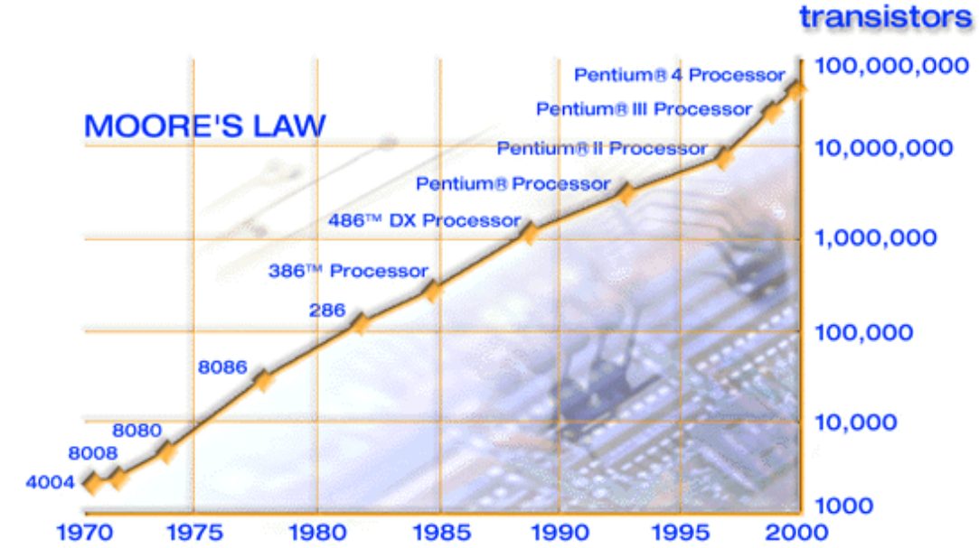
Tổng quan bộ vi xử lý 8086

Slide 5
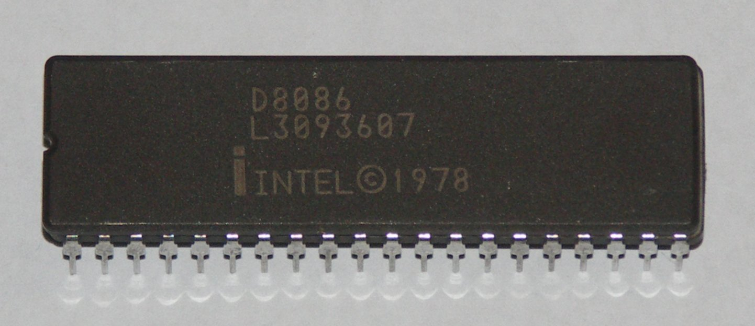
Tổng quan bộ vi xử lý 8086 (tt)
Bus dữ liệu là 16 bit
Bus địa chỉ là 20 bit (16 + 4) -> 1MB
Hai chế độ hoạt động: Maximum và minimum

Slide 6
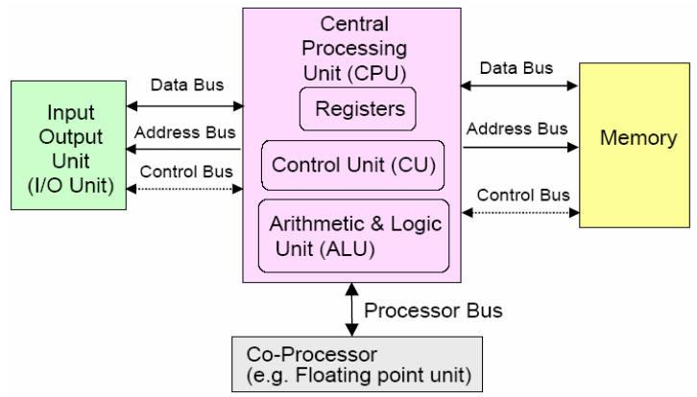
Tổng quan bộ vi xử lý 8086 (tt)
Tập các thanh ghi
Control Unit
ALU

Slide 7
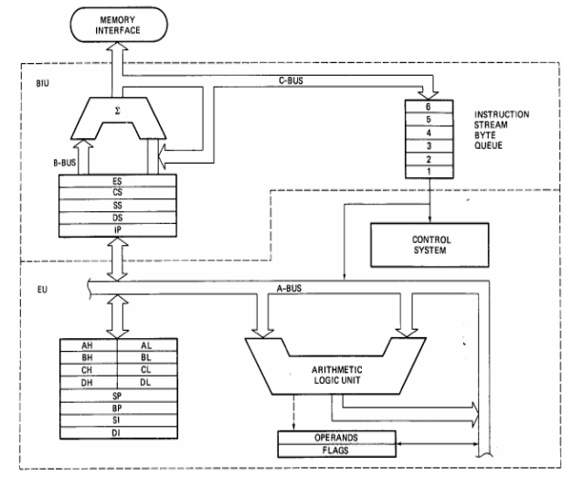
Cấu trúc bên trong bộ vi xử lý 8086
Vi xử lý 8086 có hai khối chính là BIU và EU

Slide 8
BIU
Các thanh ghi đoạn: CS, DS, SS, ES
Con trỏ lệnh IP (instruction pointer)
Bộ điều khiển logic bus
Bộ nhớ đệm cho mã lệnh (6 byte)

Slide 9
Nhiệm vị của BIU
Đưa ra địa chỉ
Đọc mã lệnh từ bộ nhớ
Đọc/ghi dữ liệu từ các cổng vào hoặc bộ nhớ.

Slide 10
EU
Khối điều khiển (control unit - CU)
Khối số học và logic (ALU)
Các thanh ghi đa năng (AX, BX, CX, DX, SP, BP, SI, DI)
Thanh ghi cờ (FR)

Slide 11
Nhiệm vụ của EU
Giải mã lệnh
Điều khiển hoạt động của các bộ phận bên trong và bên ngoài CPU
Thực hiện các phép tính số học và logic

Slide 12
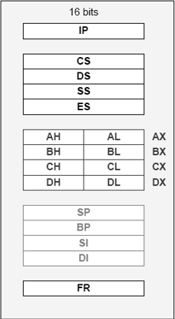
Nhóm các thanh ghi
Thanh ghi dữ liệu
Thanh ghi chỉ số và con trỏ
Thanh ghi đoạn
Thanh ghi cờ

Slide 13
Thanh ghi dữ liệu
AX: Accumulator (AH – AL)
BX: Base
CX: Count
DX: Data
Notes:
AX: Tạo ra mã máy ngắn nhất, xử dụng trong tất cả các phép xử lý toán học, vào ra
BX: Chứa địa chỉ cơ sở của 1 bảng trong lệnh XLAT, tính toán địa chỉ trong địa chỉ gián tiếp
CX: Bộ đếm vòng lặp hoặc bộ đếm trong các lệnh dịch quay bit
DX: Định địa chỉ gián tiếp, chứa toán hạng, kết quả trong phép nhân

Slide 14
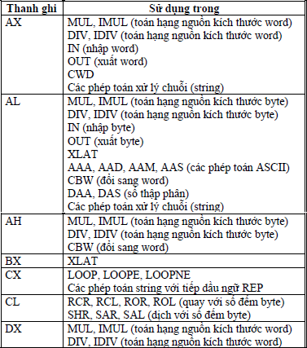
Thanh ghi dữ liệu (tt)
Notes:
AX: Tạo ra mã máy ngắn nhất, xử dụng trong tất cả các phép xử lý toán học, vào ra
BX: Chứa địa chỉ cơ sở của 1 bảng trong lệnh XLAT, tính toán địa chỉ trong địa chỉ gián tiếp
CX: Bộ đếm vòng lặp hoặc bộ đếm trong các lệnh dịch quay bit
DX: Định địa chỉ gián tiếp, chứa toán hạng, kết quả trong phép nhân

Slide 15
Thanh ghi chỉ số và con trỏ
Thanh ghi con trỏ SP - BP: cho phép truy xuất đến các phần tử đang ở trong ngăn xếp hiện hành.
Thanh ghi chỉ số: SI - DI: dùng để truy xuất các phần tử trong các đoạn dữ liệu và đoạn thêm
Thanh ghi con trỏ lệnh IP: chỉ đến lệnh tiếp theo chưa cập nhật vào hàng đợi lệnh
Notes:
SP: Kết hợp với SS để lưu trữ địa chỉ trở về hoặc dữ liệu vào trong stack
BP: Truy cập dữ liệu trong SS mà ko làm thay đổi SP, và truy cập đến dữ liệu ở đoạn khác
SI: Kết hợp với DS để trỏ tới ô nhớ trong đoạn dữ liệu
DI: Tương tự SI, và kết hợp với ES
IP: Kết hợp với CS

Slide 16
Thanh ghi đoạn
CS: Code segment
DS: Data segment
SS: Stack segment
ES: Extra segment

Slide 17
Địa chỉ bộ nhớ 8086
Địa chỉ vật lý
Địa chỉ logic

Slide 18
Địa chỉ vật lý
Bus địa chỉ có độ rộng 20 bit => truy cập được 2^20 ô nhớ 1 byte
Bộ nhớ tối đa có thể truy cập là 2^20 * 8 = 1MB
Địa chỉ vậy lý là 1 con số 20 bit hoặc 5 số HEXA

Slide 19
Địa chỉ logic
Bộ nhớ chia làm các khối 64KB gọi là segment
Các khối này sắp xếp gối đầu với khoảng các là 16 byte => cần 1MB/16 = 2^16 (16 bit để đánh địa chỉ segment)
1 segment 64K = 2^16 (16 bit địa chỉ offset để xác định 1 ô nhớ)

Slide 20
Địa chỉ bộ nhớ 8086
Mỗi ô nhớ có địa chỉ là 1 cặp (segment:offset): 32 bit
Nếu địa chỉ là 1 cặp (segment:offset) gọi là địa chỉ xa, còn nếu địa chỉ là offset gọi là địa chỉ gần và segment là ngầm định
Địa chỉ vật lý = segment *16 + offset

Slide 21
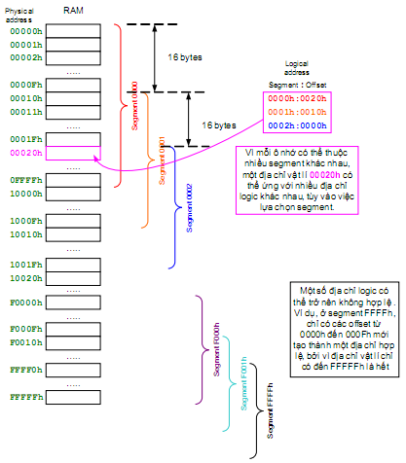
Địa chỉ bộ nhớ 8086 (tt)

Slide 22
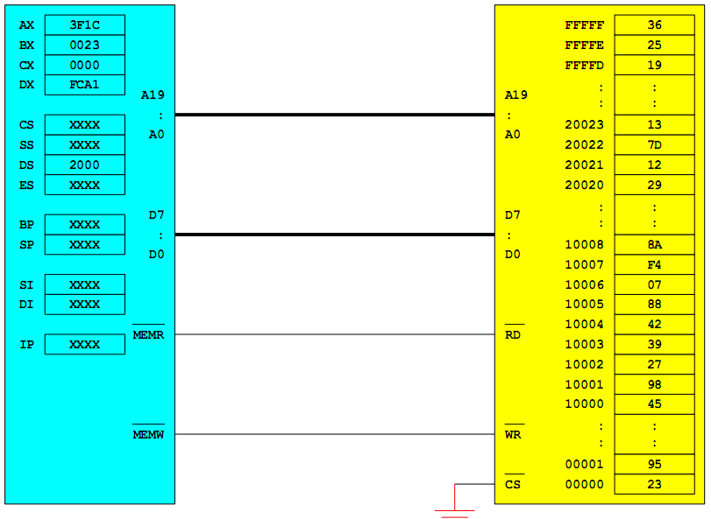
Địa chỉ bộ nhớ 8086 (tt)

Slide 23
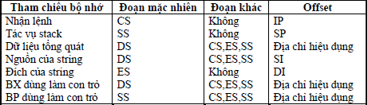
Thanh ghi đoạn

Slide 24
Ví dụ
Tính địa chỉ vật lý của : 1234H:0005H
Tính địa chỉ logic của: 12345H

Slide 25

Thanh ghi cờ
Các cờ điều kiện: Có 6 cờ, được lập hay xóa bởi EU
Các cờ điều khiển: Có 3 cờ, được sử dụng để điều khiển một số hoạt động của vi xử lý

Slide 26
Thanh ghi cờ (tt)
Cờ nhớ CF =1 khi có nhớ hoặc mượn từ MSB
Cờ chẵn lẻ PF =1 (chẵn) PF = 0 (lẻ)
Cờ nhớ phụ AF =1 khi có nhớ hoặc có mượn từ BCD thấp – cao
Cờ zero ZF =1 khi kết quả = 0
Cờ dấu SF = 1 khi kết quả âm

Slide 27
Thanh ghi cờ (tt)
Cờ tràn OF =1 khi có hiện tượng tràn
Cờ bẫy TF =1 ngắt cứng cho CT thực hiện theo từng bước
Cờ ngắt IF = 1 cho phép ngắt
Cờ định hướng DF = 1 hướng tăng địa chỉ cho các lệnh xử lý chuỗi

Slide 28
Ôn tập
Các kiến thức tổng quan về vi xử lý 8086
Cấu trúc bên trong 8086
  Khối BIU
  Khối EU
  Tập thanh ghi
    Dữ liệu
    Chỉ số và con trỏ
    Đoạn
    Cờ

Slide 29
Kết thúc chương 5-1

